Slide 1
移频柜
综合柜
发送器
接收器
衰耗器
电缆模拟网络
室内设备

Slide 2
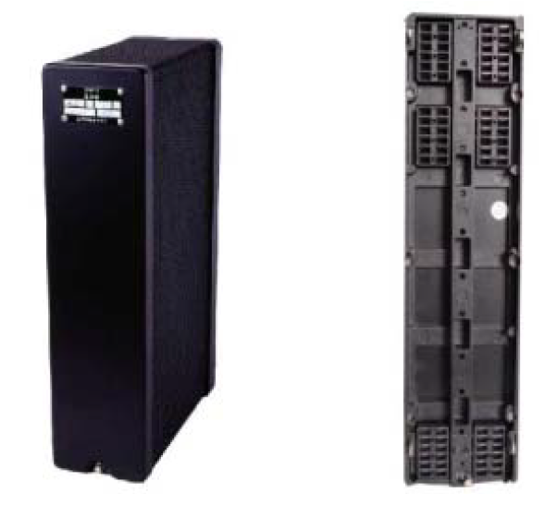
发送器
发送器为带NS1底座的6M插座型盒体，内部由数字板、功放板两块电路板构成，外部装有黑色网罩及锁闭杆。
发送器型号ZPW.F，
外形尺寸：220mm×100mm×383mm。

Slide 3
发送器作用
1、用来产生高精度、高稳定性的移频信号。有18种低频,8种载频频率。
2、产生足够功率的输出信号 ,额定输出功率7OW(400欧负载),最大输出功率105W。
3、调整轨道电路,可根据轨道电路的具体情况,通过输出端子的不同连接 ,获得10种不同的发送电平。
4、对移频信号进行自检测 ,故障时给出报警及n十1冗余运用的转换条件。

Slide 4
发送器的“N+1”冗余系统
发送器采用“N+1”冗余方式，“+1”
发送器为热机备用发送器。
当任意一台主用发送器故障时，发送
报警继电器（FBJ）落下，由FBJ接点转
换至＋1FS，实现系统冗余。
正常时：FBJ↑，主用发送器工作
故障时：FBJ↓，自动转“＋1”发送器工作

Slide 5
基本工作原理
同一载频编码条件、低频编码条件源,以反码形式分别送入两套微处理器CPU1、CPU2中,其中CPU1控制"移频发生器"产生低频控制信号为Fc的移频键控信号FSK。移频信号分别送至CPU1、CPU2进行频率检测。检测结果符合规定后,即产生控制输出信号,经"控制与门"使移频信号送至滤波环节,实现方波一正弦波变换。功放输出的移频信号,送至两CPU进行功出电压检测。两CPU对FSK信号的低频、载频和幅度特征检测符合要求后 ,打开安全与门,使发送报警继电器FBJ励磁,并使经过功放的移频信号输出至轨道。当发送输出端短路时,经检测使“控制与门”有l0s的关闭(装死或称休眠保护 )。

Slide 6
载频编码条件
功出检测
24V
CPU1
控制输出
频率检测
移频发生器
FBJ
至轨道
控制与门
滤波
功放
低频编码条件
频率检测
控制输出
至
n+1
发送
CPU2
功出检测
安全与门
FBJ

Slide 7
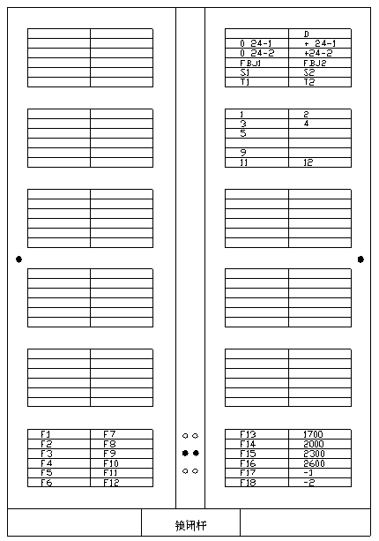
发送器的插座板端子
序号 | 代号 | 用途
1 | D | 地线
2 | ＋24-1 | ＋24V电源外引入线
3 | ＋24-2 | 载频编码用＋24V电源（＋1FS除外）
4 | 024-1 | 024电源外引入线
5 | 024-2 | 备用
6 | 1700 | 1700Hz载频
7 | 2000 | 2000Hz载频
8 | 2300 | 2300Hz载频
9 | 2600 | 2600Hz载频
10 | -1 | 1型载频选择
11 | -2 | 2型载频选择
12 | F1～F18 | 29Hz～10.3Hz低频编码选择线
13 | 1～5、9、11、12 | 功放输出电平调整端子
14 | S1、S2 | 功放输出端子
15 | T1、T2 | 测试端子
16 | FBJ-1 FBJ-2 | 外接FBJ（发送报警继电器端子）

Slide 8
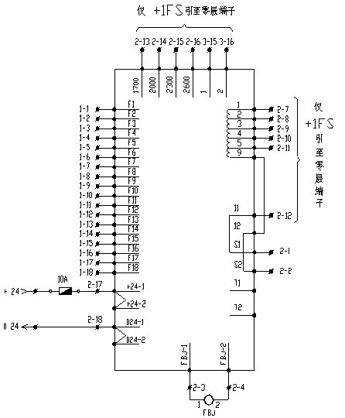
发送器外线连接——24V工作电源
电源屏
移频柜4柱端子板
移频柜断路器板
移频柜3×18柱端子
移频柜发送器

Slide 9
发送器外线连接——低频编码条件
区间组合架
编码继电器
移频柜
3×18柱端子
移频柜发送器

Slide 10
发送器外线连接——载频编码条件
主用发送器：
直接加装连线
n+1发送器：
通过n+1冗余电路接至发送器载频端子，根据需要自动变成故障发送器的载频频率。
载频 | 型号 | 底座连接端子
1700 | 1 | ＋24-1，1700，－1
1700 | 2 | ＋24-1，1700，－2
2000 | 1 | ＋24-1，2000，－1
2000 | 2 | ＋24-1，2000，－2
2300 | 1 | ＋24-1，2300，－1
2300 | 2 | ＋24-1，2300，－2
2600 | 1 | ＋24-1，2600，－1
2600 | 2 | ＋24-1，2600，－2

Slide 11
发送器外线连接——发送器电平调整
发送电平 | 输出端子连接 |  | 电压(S1、S2) V
 | 12 | 11
1 | 9 | 1 | 161～170
2 | 9 | 2 | 146～154
3 | 9 | 3 | 126～137
4 | 9 | 4 | 103～112
5 | 9 | 5 | 73～80
6 | 4 | 1 | 60～67
7 | 5 | 3 | 54～60
8 | 4 | 2 | 44～48
9 | 3 | 1 | 37～41
10 | 5 | 4

Slide 12
发送器外线连接——发送功出
移频柜发送器
移频柜
3×18柱端子
区间组合架
FBJ继电器

Slide 13
发送器外线连接——报警输出
移频柜发送器
移频柜
3×18柱端子
区间组合架
FBJ继电器

